Slide 1
Загадка
Мы в нее зимой и летом С головы до ног одеты, Даже на ночь снять не можем, Потому что это…
Составитель: Мухатдинова Н. Р., учитель биологии
МАОУ «СОШ № 76»

Slide 2
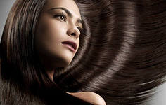
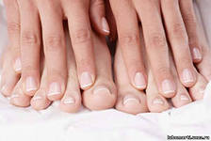
Кожа – наружный покровный орган
Кожа
Волосы
Ногти
Производные кожи

Slide 5
Строение кожи
эпидермис
дерма
гиподерма
пигмент
Сальные железы
Подкожная клетчатка
Потовые железы
Волосяные фоликулы
Рецепторы кожи
Кровеносные сосуды
Нервные окончания
мышцы

Slide 6
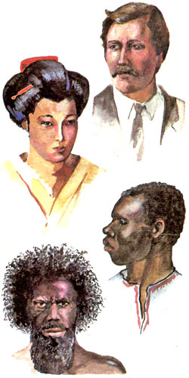
От чего зависит цвет кожи?
Темная кожа негроидной расы объясняется большим количеством в ней меланина, чем у представителей других рас.
Меланин защищает кожу, блокируя ультрафиолетовые лучи, воздействию которых подвергаются жители солнечной Африки.
Вторым пигментом человеческой кожи является каротин. Это желтое вещество, которое помимо человеческой кожи присутствует в моркови, а также желтке яйца. Как и меланин, каротин есть в коже всех людей мира. Но наибольшее его количество в коже народов Восточной Азии. Это придает их лицам желтоватый оттенок.
У европеоидов наблюдается низкое содержание и меланина, и каротина.

Slide 7
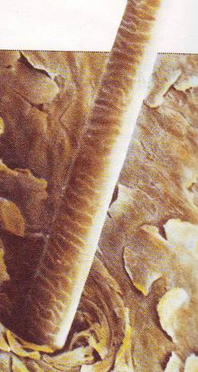
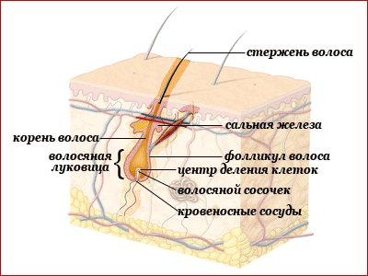
Производные кожи/кожные роговые образования
Волосы

Slide 8
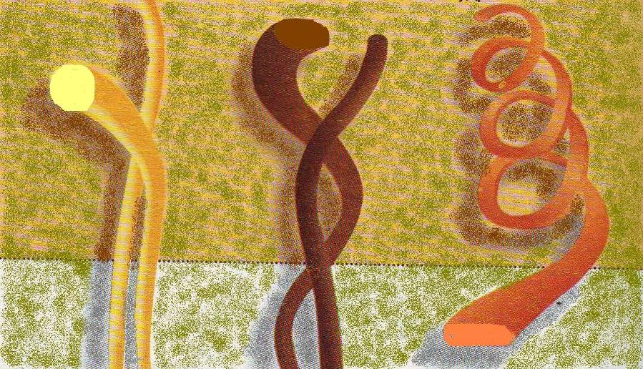
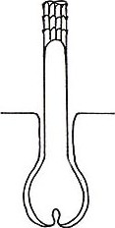
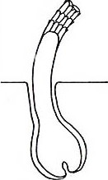
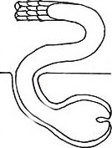
От чего зависит форма волос? Почему волосы могут быть прямыми, волнистыми или кудрявыми?

Slide 9
Производные кожи/кожные роговые образования
Ногти
Обезьяна
Кошка

Slide 10
Функции кожи
- защитная (барьерная);
- терморегуляторная;
- участие в водно-солевом обмене;
- экскреторная;
- депонирование крови;
- эндокринная и метаболическая;
- рецепторная;
- участие в дыхании.
Notes:
1) защитная (барьерная) - защищает организм от действия механических и химических факторов, ультрафиолетового излучения, проникновения микробов, потери и попадания воды извне;
2) терморегуляторная за счет излучения тепла и испарения пота;
3 ) участие в водно-солевом обмене связано с потоотделением
4) экскреторная выведение с потом продуктов обмена, солей и лекарств
5) депонирование крови в сосудах кожи может находиться до 1 литра крови»
6) эндокринная и метаболическая - синтез и накопление витамина D, а также гормонов, ферромонов;
7) рецепторная благодаря наличию многочисленных нервных окончаний.

Slide 11
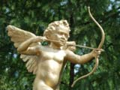
Дыхание кожи
Через кожу за сутки при температуре +30˚C выводится 7-9 г углекислого газа и поглощается 3-4 г кислорода. Это составляет 2% всего газообмена в организме.
На одном из празднеств в Риме тело мальчика, изображающего купидона, выкрасили бронзовой краской, которая закрывала все кожные поры, и к концу дня мальчик умер.
Каков механизм участия кожи в дыхании?

Slide 12
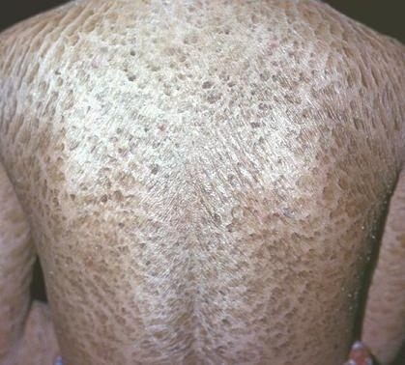
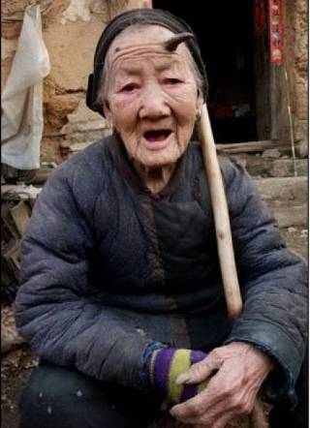
Кожные «сюрпризы»
Ихтиоз
Кожный рог

Slide 13
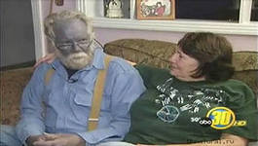
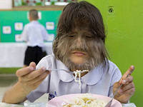
Кожные «сюрпризы»
акантокератодермия
Гипертрихоз

Slide 14
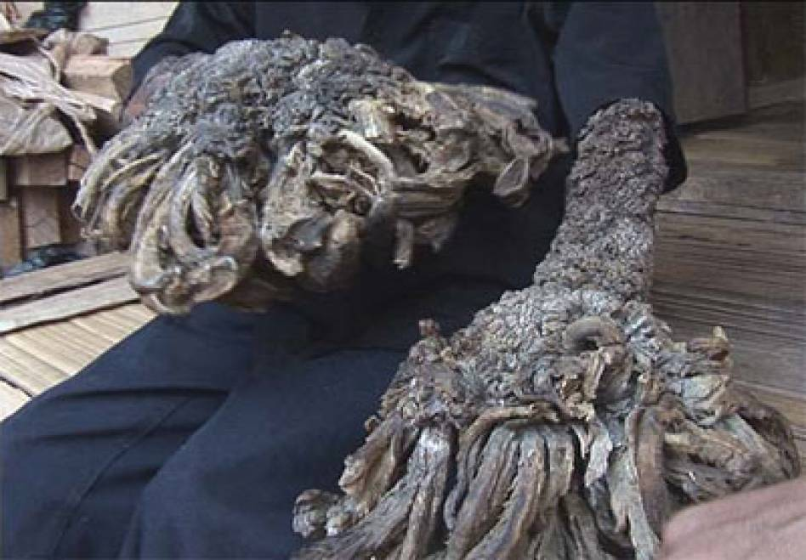
Кожные «сюрпризы»

Slide 15
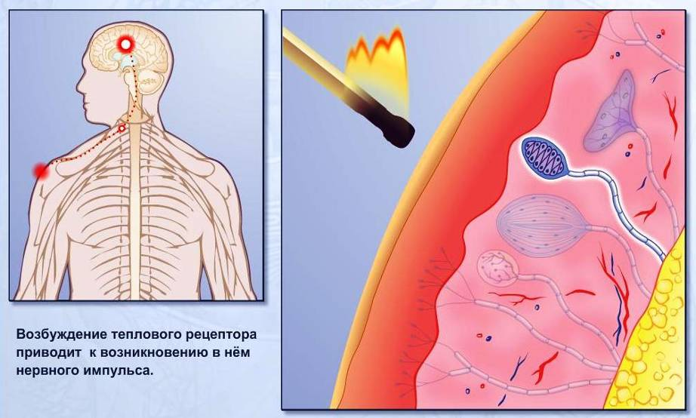
Рецепторная функция кожи

Slide 16
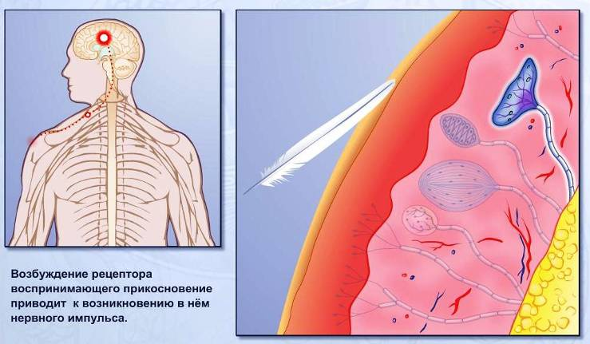
Рецепторная функция кожи

Slide 17
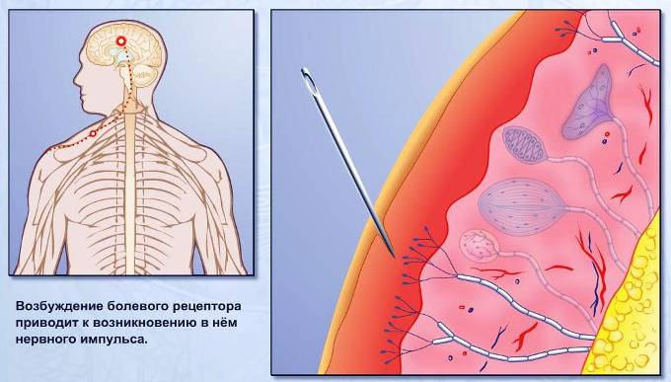
Рецепторная функция кожи

Slide 18
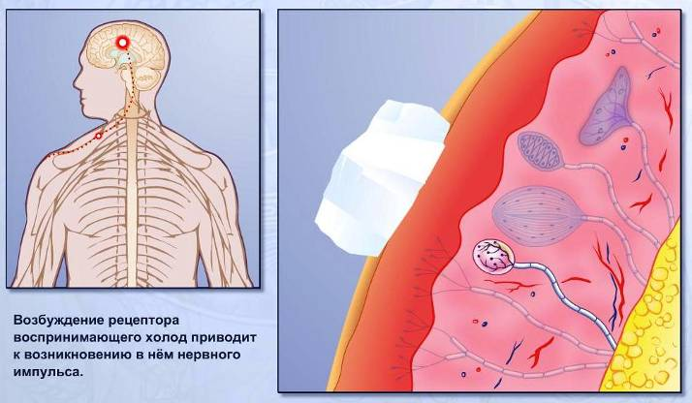
Рецепторная функция кожи

